Slide 1


Innstilling fra valgkomiteen
Voll IL
2026

Slide 2

Arbeidsutvalget-Hovedstyret
Leder Espen Horpestad 1 år gjenvalg
Nestleder Kathrine Undheim 1 år igjen
Medlem Elisabeth Fossen 2 år på valg
Medlem Rita Fosså 1 år igjen
Medlem Vidar Guggedal – 1 år igjen

Slide 3
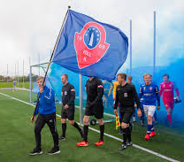
Fotballstyret
Leder Stian Bore – 1 år på valg
Medlem Jørgen Høgmo – 1 år på valg
Medlem Geir Ove Hole – 1 år igjen
Medlem Camilla Østebrød - 1 år igjen
Medlem Linda Tveit Paulsen – 2 år på valg

Slide 4
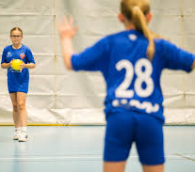
Håndballstyret
Leder Charlotte Havsø Vigre – 2 år på valg
Medlem Hallvard Fosså – 2 år på valg
Medlem Anders Wiik – 1 år på valg
Medlem Gina Undheim - 1 år igjen
Medlem June Hellvik – 1 år igjen

Slide 5
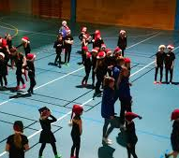
Turnstyret
Leder Astrid Wiig Haukali 2 år på valg
Nestleder Tonje Langevoll 1 år på valg

Slide 6
Vektløfting
Leder Silvelin Hansen Helleren på valg
Medlem Ørjan Hagelund på valg

Slide 7
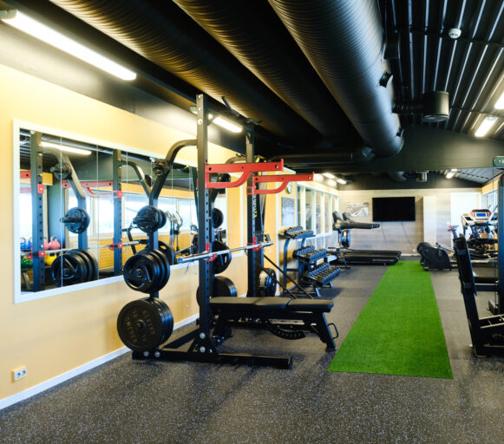
Kontrollutvalget
Egil Lyse (valg)
Jan Harald Damsgård (gjenvalg)

Slide 8
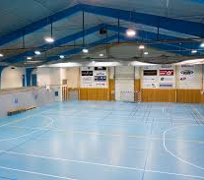
Utmerkelseskomiteen
Stig Penne
Sunniva Penne Nygård

Slide 9
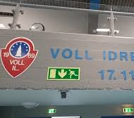
Valgkomite
XXXX
XXXXX
Sunniva Hole

